Slide 1

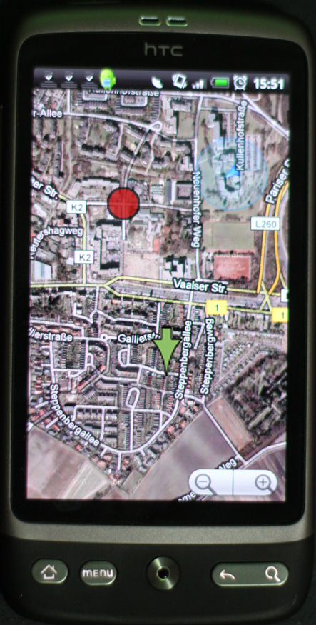
GeoCatch
Langeweile?
Jagdtrieb?
Mit Freunden treffen?
=> GeoCatch !

Slide 2
GeoCatch
Mind. 3 Spieler
Sei Jäger und Gejagter
Diverse Power-Ups
Lobby-System

Slide 3
GeoCatch
UML

Slide 4
GeoCatch
Architektur

Slide 5
GeoCatch
Einzusetzende Technik
Frontend:
Android 2.1 mit Google Maps API
Java
Backend:
Google AppEngine
Python

Slide 6
GeoCatch
Evaluierungsplan
1. Debugging mittels Emulatoren
2. Mehrfache interne Testläufe auf echten Endgeräten
3. Anbieten im Android-Market
4. Feedback über Kommentare und Foren

Slide 7
GeoCatch
Zeitplan
Woche 1 | Klassenentwurf, Schnittstellen festlegen, Einrichtung des Projekts(AppEngine, SVN), Lobby-System inklusive Start-Timer
Woche 2 | Implementierung der eigentlichen Spiel-Logik => Anzeigen der eigenen Position und der Ziel-Position, Warnung bei Jäger in der Nähe, Spielende bei Fang
Woche 3 | Erweiterung um Power-Ups (Anzeigen auf der Map, Menü zum Einsetzen der Power-Ups, Auswirkungen auf das Spiel)
Woche 4 | Debugging, Testläufe, Veröffentlichung im Market und abschließende Evaluierung, sowie Kontakt mit Usern

Slide 8
GeoCatch
Aufgabenaufteilung
Christian | Analytiker => Anforderungen darstellen Software-Architekt => Spezifikationen festlegen
Sebastian | Integrierer => Zusammenspiel der Komponenten sichern Organisator => Verteilung der Aufgaben/Klassen
Stephan | Evaluierungs-Beauftragter => User Kontakt, Auswertung
Vladislav | Backend-Manager => Entwicklung/Wartung des Backends Grafiker

